Slide 2
Lẳng lặng mà nghe Tôi đọc bài vè Trái cây bạn nhé!

Slide 3
Ăn vào mát mẻ Là trái thanh long

Slide 4
Xanh vỏ đỏ lòng Là trái dưa hấu

Slide 5
Hình thù rất xấu Là trái sầu riêng

Slide 6
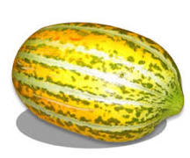
Vàng đỏ xanh viền Dưa gang thơm mát

Slide 7
Da sần đen hạt Là trái mãng cầu

Slide 8
Cong giống móc câu Chuối già, chuối sứ.

